Slide 1
La desigualdad en España: lo que se dice y lo que dicen los datos (III).
Juan Ignacio Martínez Pastor
Departamento de Sociología II (Estructura Social)
UNED
Notes:
Source: Test JWV

Slide 2
¿Y a nivel mundial y europeo ?

Slide 3
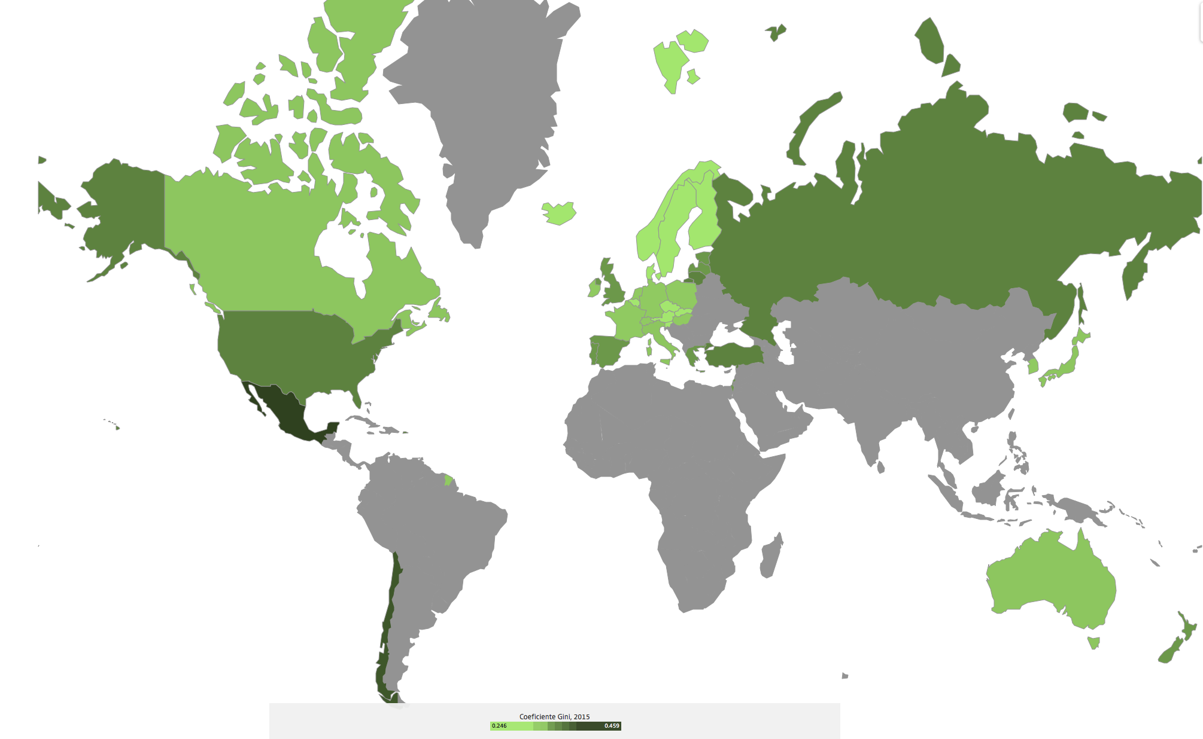
OCDE Income Distribution Database. Datos de 2015. http://www.oecd.org/social/income-distribution-database.htm

Slide 6
¿Qué pasa con las otras formas de medir la desigualdad?

Slide 7
Fuente: Eurostat.
http://ec.europa.eu/eurostat/statistics-explained/index.php/Interaction_of_household_income,_consumption_and_wealth_-_statistics_on_main_results#Low_levels_of_expenditure

Slide 8
Fuente: Comisión Europea (2013)
THE DISTRIBUTION OF WEALTH BETWEEN HOUSEHOLDS RESEARCH NOTE 11/2013
Datos extraídos de la Household Finance Consumption Survey (1ª ola)

Slide 9
España en términos comparativos
Lo que dicen los datos:
El coeficiente GINI de ingresos, entre los más altos de Europa.
En el mundo: intermedio-alto, alejado de los más desigualitarios.
Otros hallazgos:
Algunos autores han propuesto incluir las rentas en especie en el índice GINI (Moncada y Rallo, 2016; OCDE, 2011). Rentas en especie: servicios de sanidad, educación, vivienda social, cuidado de mayores y niños.
En ese caso, se calcula que la desigualdad de renta en España sería un 20% menor de lo que se dice.
Notes:
Delete Vaupel Nature 2011. As I noted above, when we finish the PPP, we can put citations in the notes section (here).

Slide 10
España en términos comparativos II
Lo que dicen los datos:
Coeficiente GINI de consumo: España, desigualdad intermedia
Cofieciente GINI de riqueza: España, desigualdad baja en términos comparativos.
Otros hallazgos:
La menor desigualdad de la riqueza se debe a la proporción de propietarios en España.
Notes:
Delete Vaupel Nature 2011. As I noted above, when we finish the PPP, we can put citations in the notes section (here).

